Slide 1

PORTFOLIO
WEB PUBLISHER
Name: Ji Su Kang

Slide 2
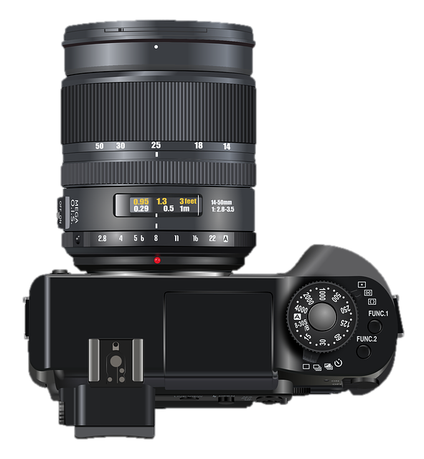
1
CONTENTS
01.
기획의도
02.
제작기법
03.
세부디자인
04.
마크업/접근성 검사

Slide 3
SONY Site
2
Site Renewal
참여도: 100%
작업일: 2021.10
선정이유: 카메라 브랜드 사이트 중에서 인지도에 비해
사이트가 정돈이 되어 있지 않아 깔끔한 레이아웃으로
리뉴얼하여 가독성을 높이기 위함.
4. 주 사용자: 30~50대/카메라에 관심 있는 사람

Slide 4
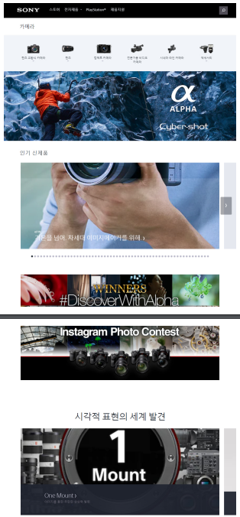
01. 기획의도
3
기존 사이트 분석
빼곡한 레이아웃
중복되는 이벤트 창
메뉴의 중복
보완 및 표현할 부분
정돈된 레이아웃
카메라 기능을 보여주기
위한 선명한 이미지 사용

Slide 5

02. 제작기법
4
HTML5
CSS3
Javascript
JQuery

Slide 6






02. 제작기법
5
COLOR
#c9bbd3
#e6c5c6
#ececec
#3a3a3a
#ffe100

Slide 7
02. 제작기법
6
Font
- 한글폰트
나눔바른고딕
나눔고딕코딩
나눔스퀘어
나눔바른고딕 -
가나다라마바사아자차카타파하
나눔고딕코딩 -
가나다라마바사아자차카타파하
나눔스퀘어 -
가나다라마바사아자차카타파하
- 영문폰트
Arial
ABCDEFGHIJKLMNOPQRSTUVWXYZ
abcdefghijklmnopqrstuvwxyz

Slide 8
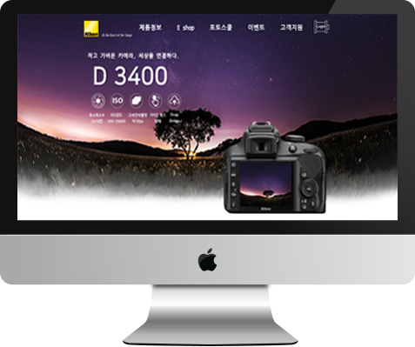
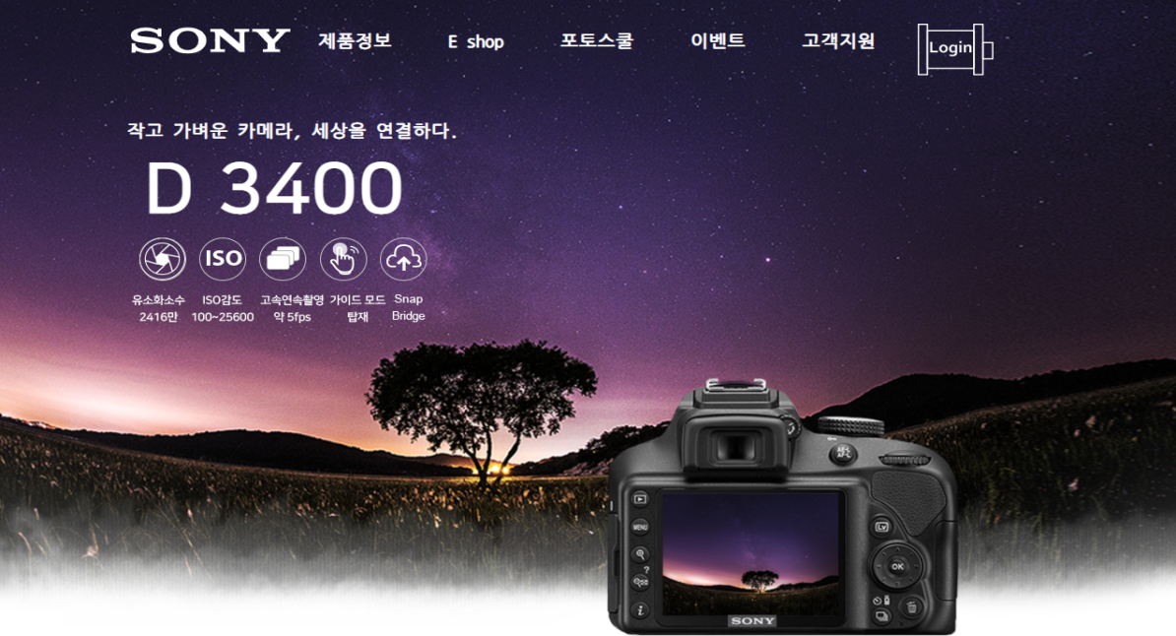
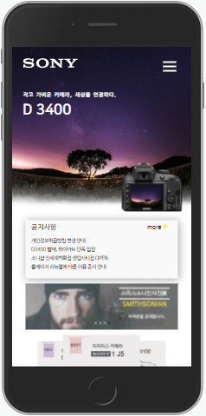
03. 세부디자인 - Main Page
7
PC버전
Slide Up/Slide Down을
사용하여 필름이 나오는
것처럼 표현
background: bottom
0/cover를 사용하여 밑을
기준으로 꽉 차게 표현

Slide 9
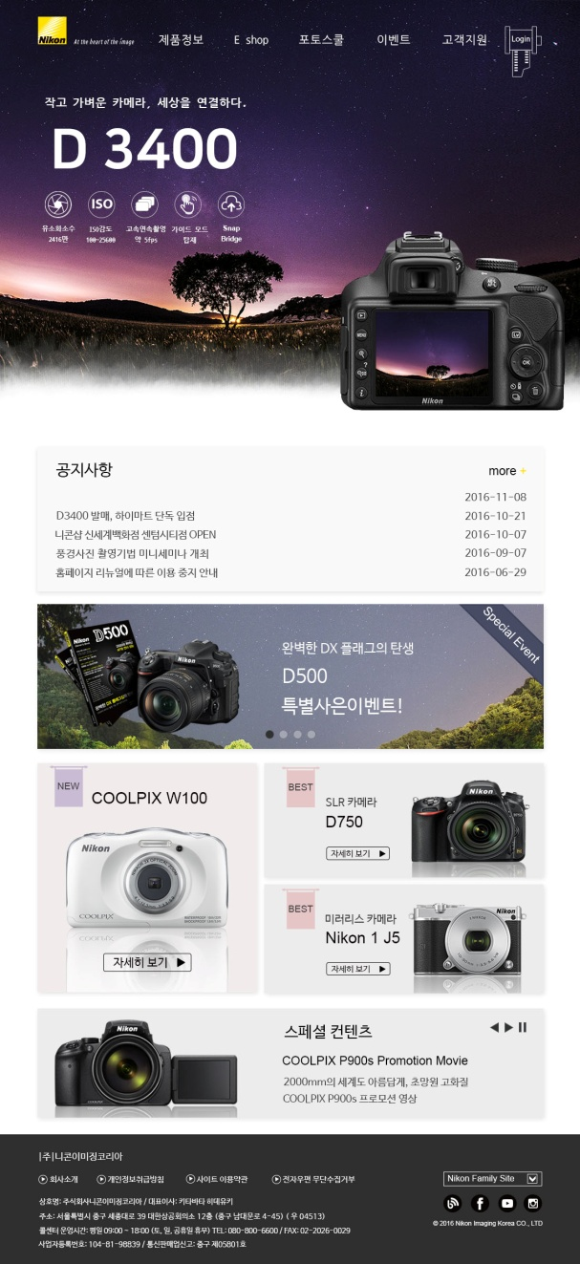
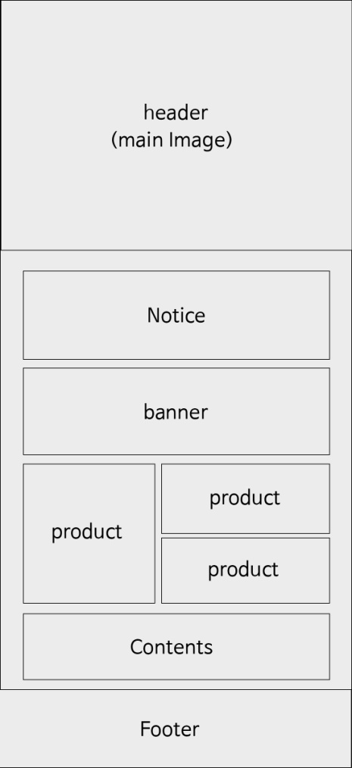

03. 세부디자인 - Main Page
8
Hover시
Slide Down 모습
이미지와 블릿의 전역변수를
일치시켜 넘어가는 슬라이드
배너/자동 넘김
Select를 이용
Switch case문을 사용하여
SNS 페이지 새 창으로 띄워
링크 이동

Slide 10
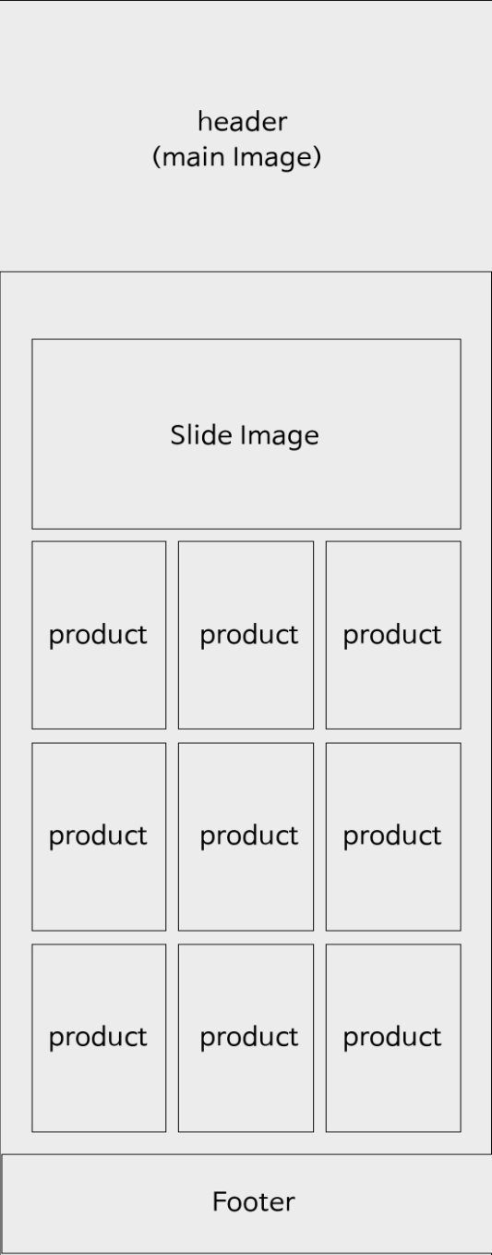
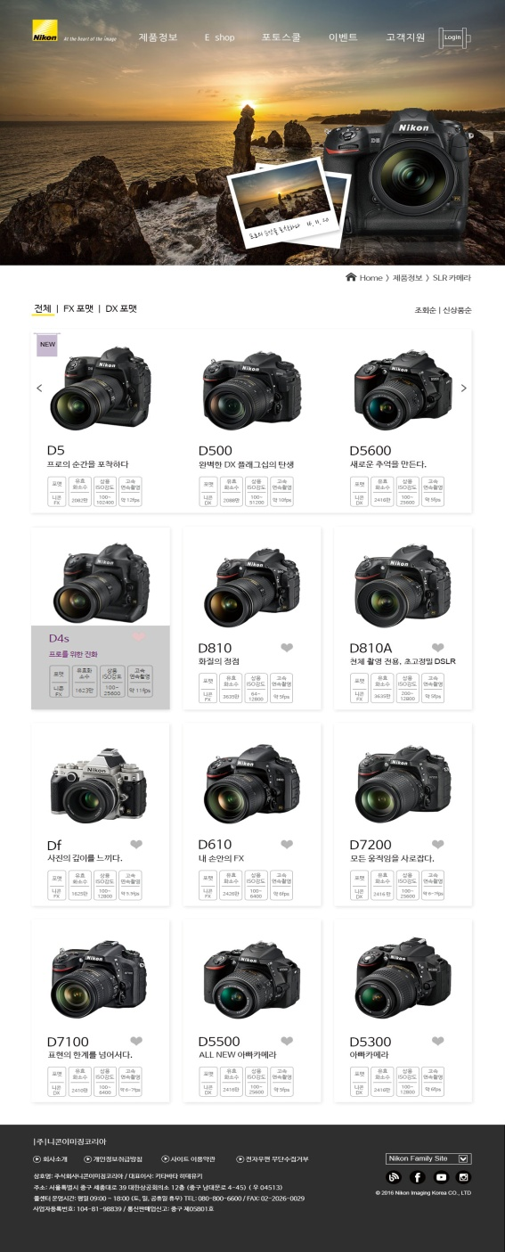
03. 세부디자인 – Sub Page
9
SLR카메라
맨 앞에 이미지와 내용을 뒤에
추가하는 append 메서드를
사용하여 자동으로 넘김
Hover시 animate로 top값 조절
하트 모양을 css에서 두 색의
이미지를 포개어 놓고
opacity값을 0,1로 조정

Slide 11
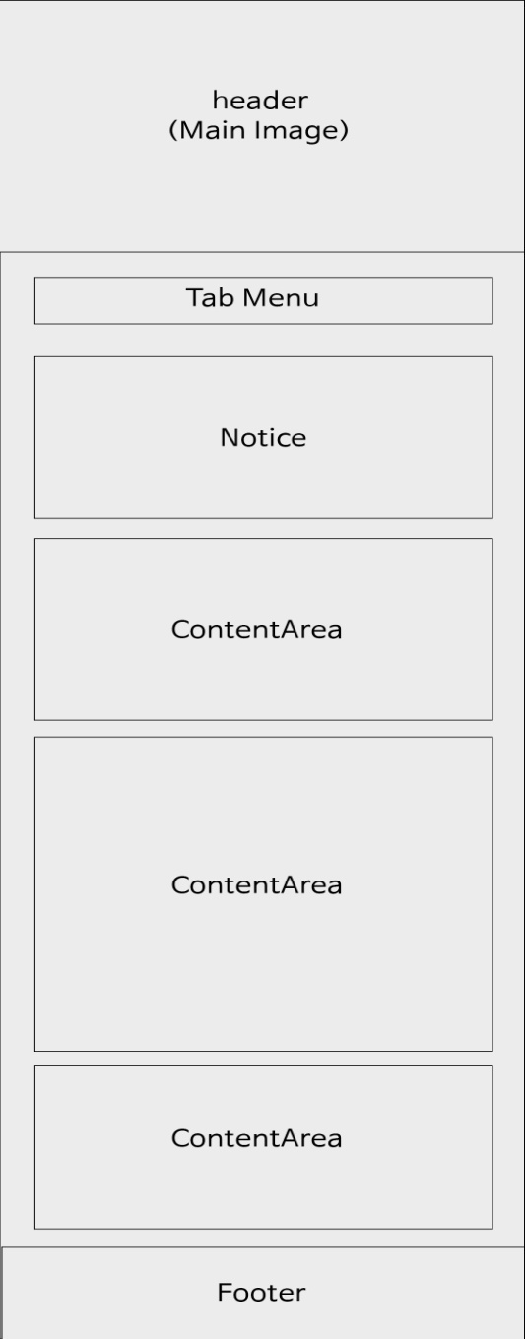
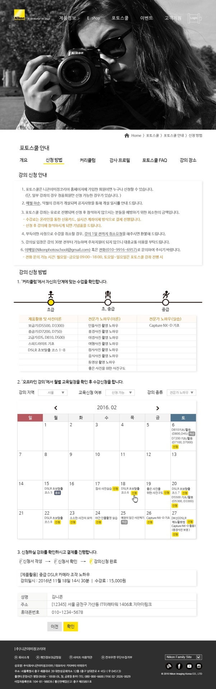

03. 세부디자인 – Sub Page
10
단계별 선택시 내용 변경

Slide 12
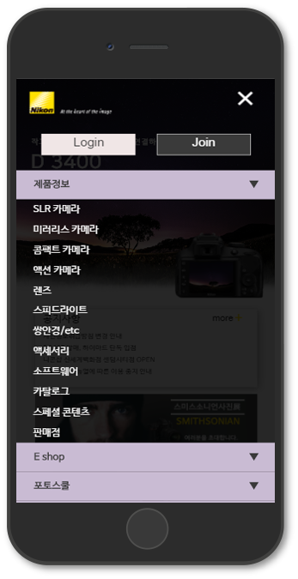
03. 세부디자인 - Mobile
11
If문 사용하여 열렸을 때와 닫혔을 때를 구분하여 Transform: rotate를
사용하여 클릭시 회전
Mobile버전
Tree형 메뉴
Slide Up/ Down
이미지와 블릿의
전역변수를 일치시켜
넘어가는 슬라이드
배너/자동 넘김
Overflow-y: hidden
본 페이지의 스크롤
막기

Slide 13
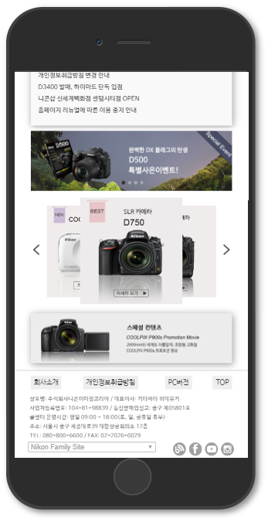
03. 세부디자인 - Mobile
12
onclick 이벤트를 사용하여
버튼 클릭시 이동
이미지를 잘라서 이동한
후 클래스를 다시 부여해
애니메이션을 줌
터치 스와프 기능
TOP버튼을 눌렀을 때
animate에서 scrollTop을
0으로 만들어 위로 올리기

Slide 14
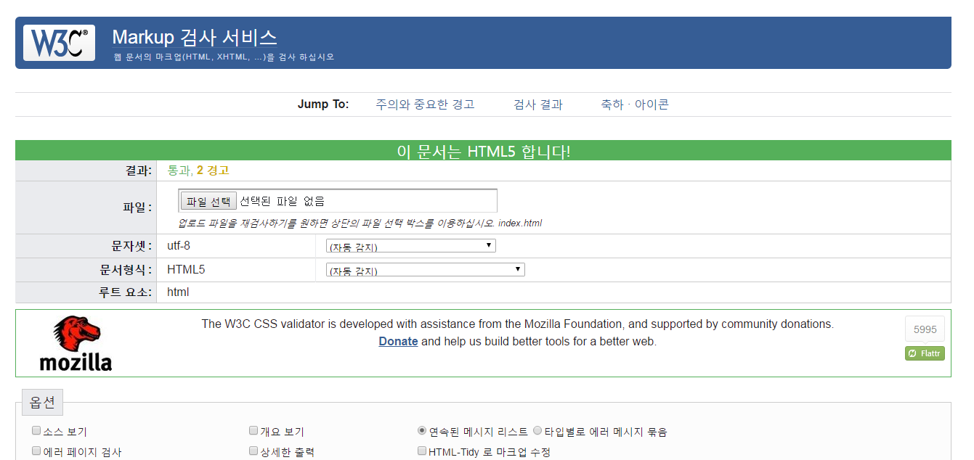
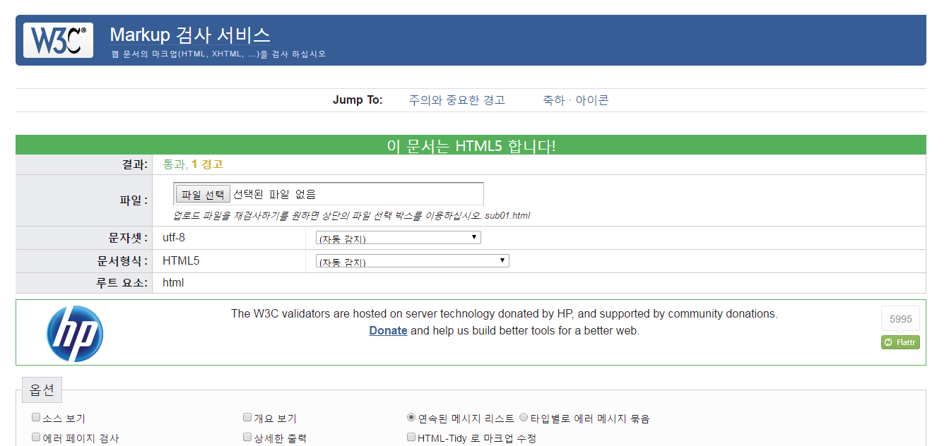
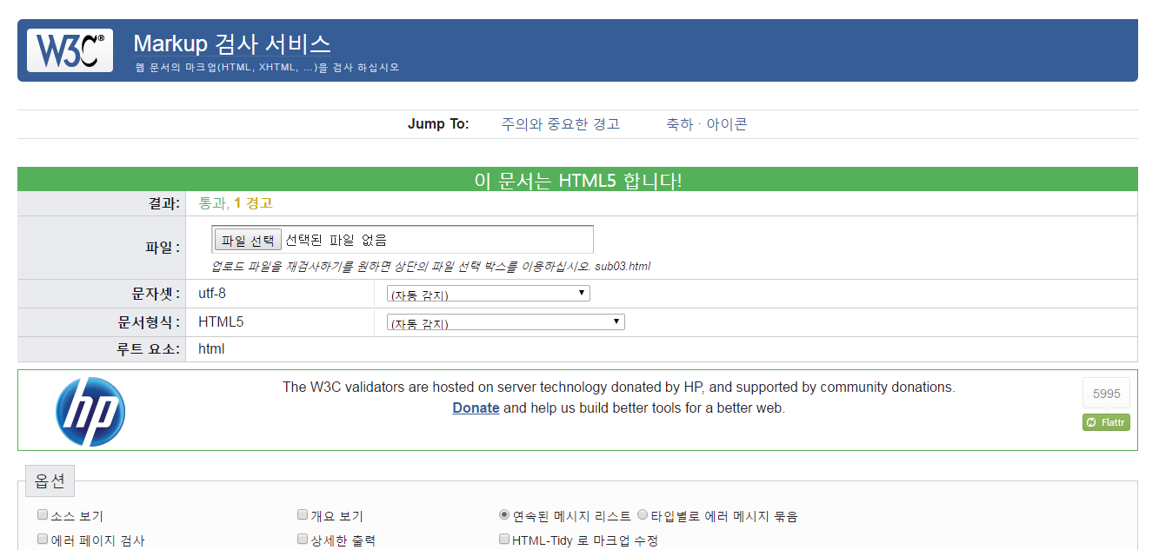
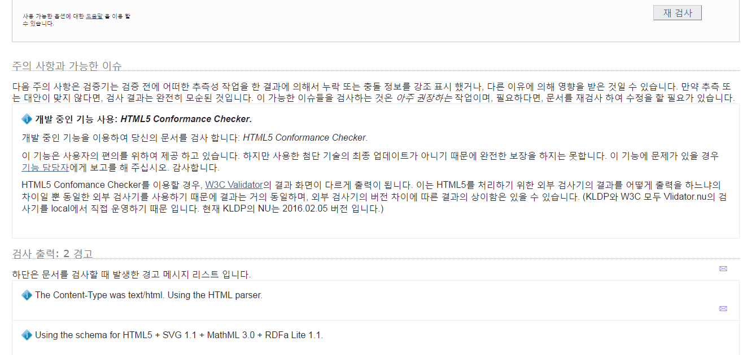
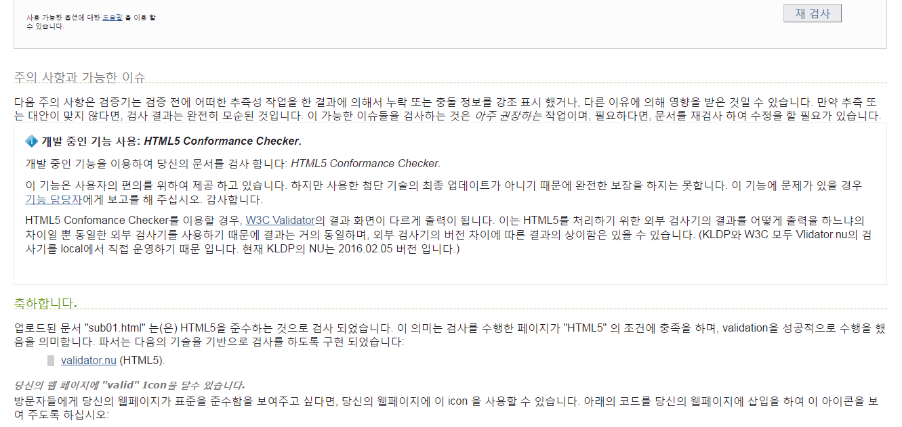
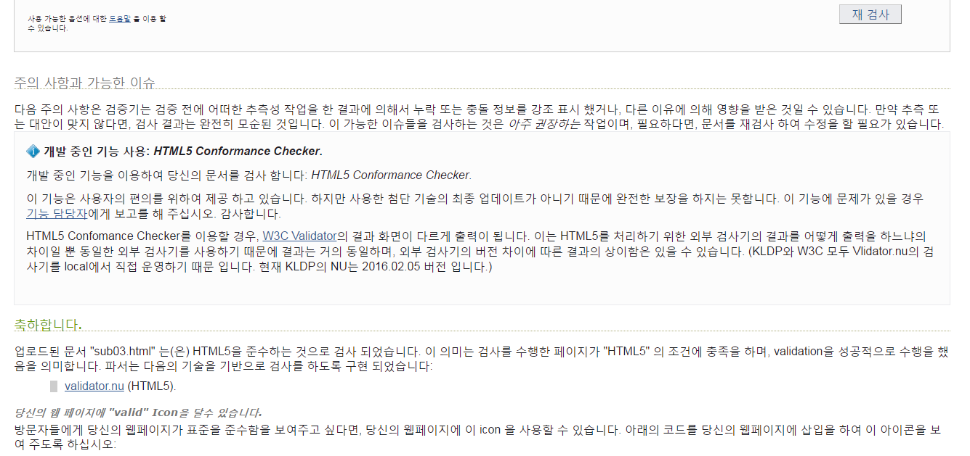
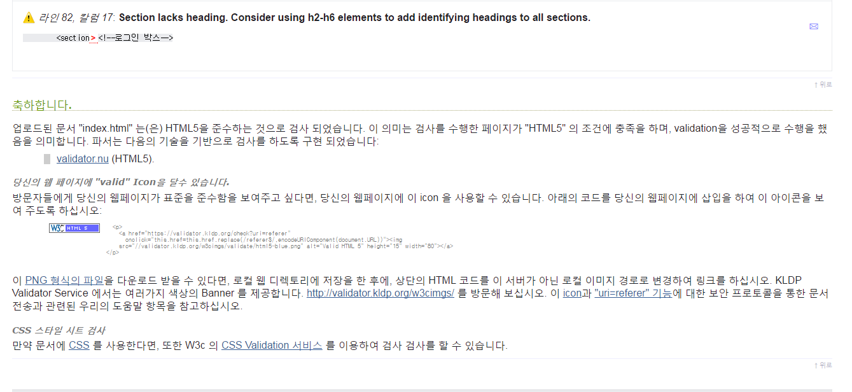
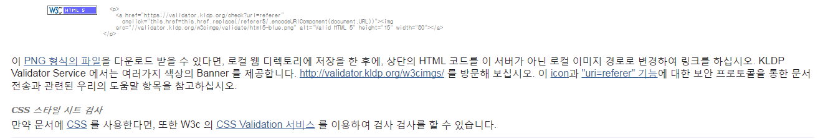
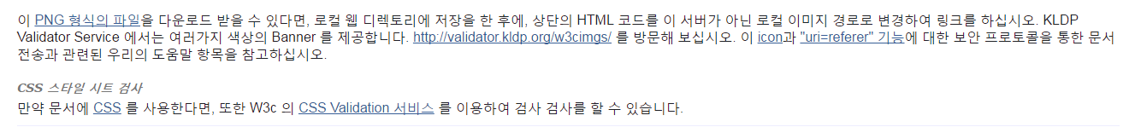
03. 세부디자인 – 마크업 검사
13
W3C
마크업 검사
통과!!

Slide 15
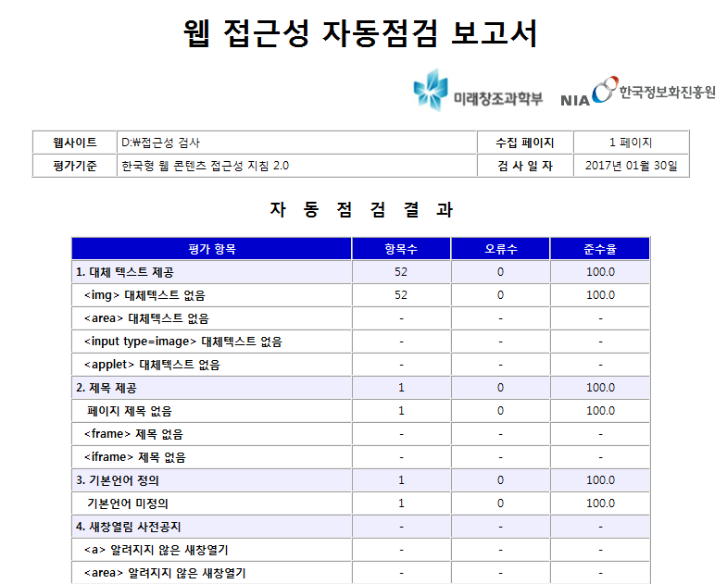
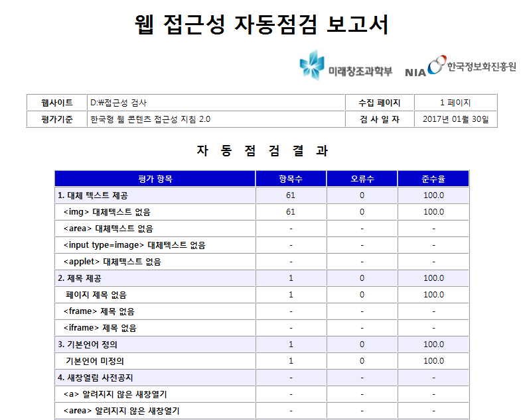

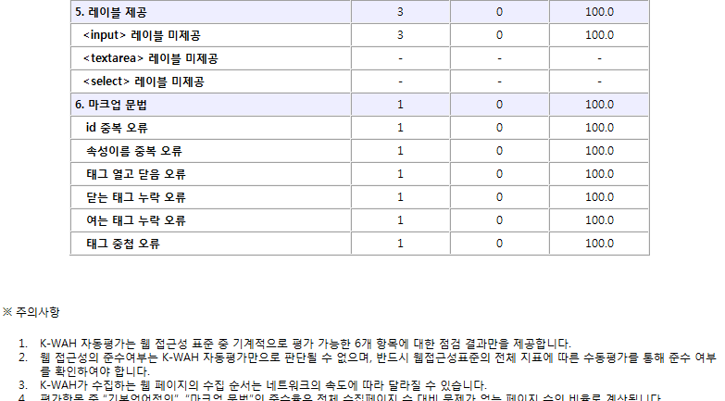
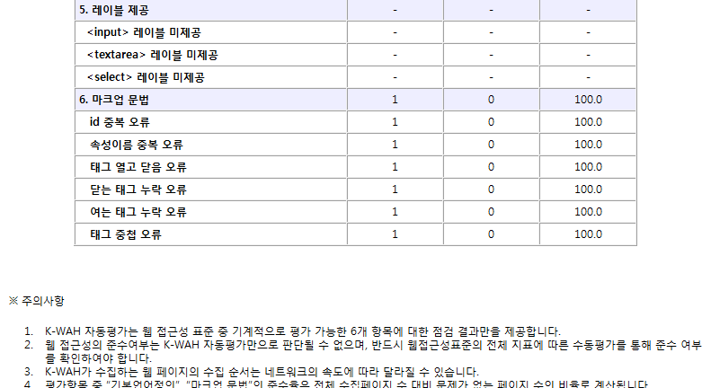
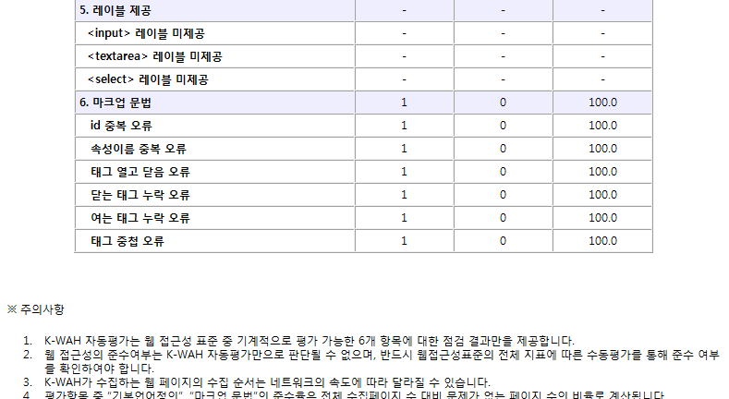
03. 세부디자인 – 접근성 검사
14
K-WAH
접근성 검사
통과!!

Slide 16


감사합니다
Ji Su Kang
2021.10.27

